Slide 1



Soutenance du projet de fin de formation WebForce 3 à la Philomathique de Bordeaux
Projet BigBand Concept
Olivier Roulet - Philippe Nowak - Geoffrey Mollet - Pierre Ancelin
Session 4 - juillet 2017

Slide 2
Big Band est un outil de gestion pour orchestres et groupes de musique
Sommaire de la présentation :
1. Description du projet
2. Présentation des différents membres de l'équipe et leurs rôles respectifs
3. Présentation des étapes de production collective, les outils et technologies utilisés, justifier les choix techniques
4. Démonstration
5. Difficultés rencontrées au cours du projet
6. Éventuelles perspectives d'évolution du projet après la formation
7. Questions/réponses avec le public

Slide 3
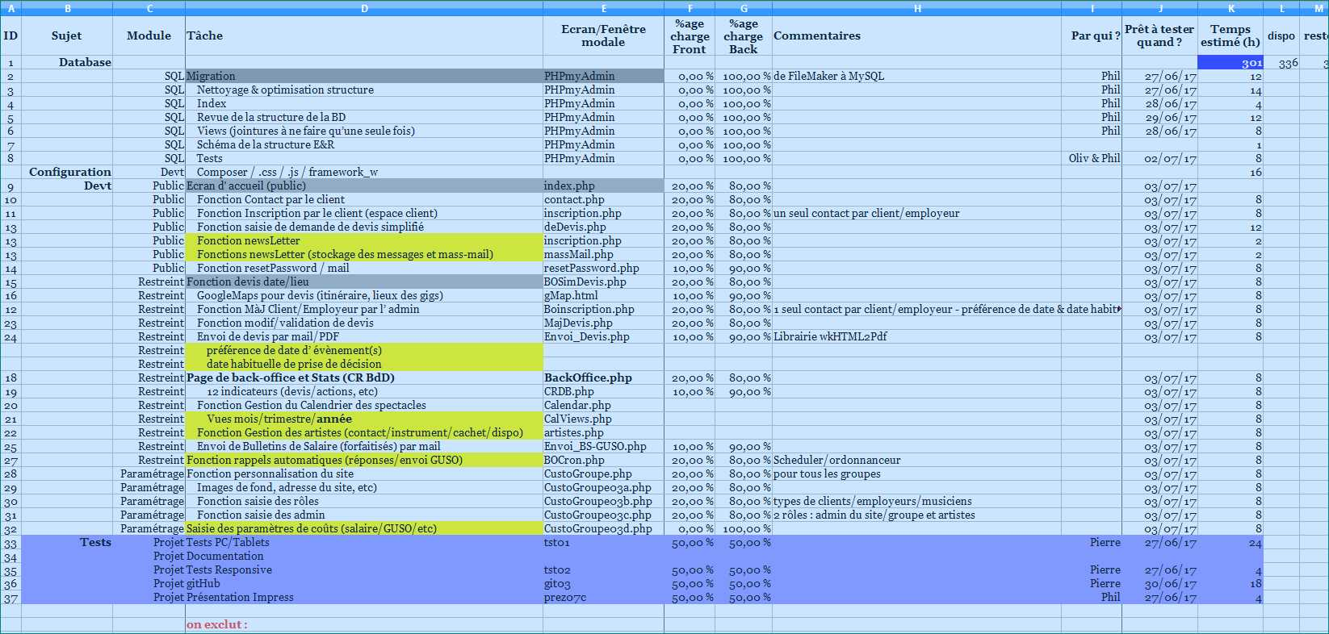
Périmètre fonctionnel
Gestion personnalisée et sécurisée des utilisateurs et de leurs rôles dans l’ application
  Administrateur
  Artistes
  Clients/Employeurs
  Abonnés à la news-letter
Evènements (concerts, soirées privées, bals, mariages) avec calendriers privé et public
Workflow administratif de la contractualisation des prestations scéniques
  Avant : Demande postée sur le portail ⇒ réponse envoyée par mail ⇒ devis et contrat
  Après : Proforma des déclarations administratives (salaires & charges, GUSO, Pole-Emploi, frais de déplacement, etc)
Statistiques :
  Tableau de bord des activités : quoi ? Pour qui ? Pour quand ? ⇒ suivi commercial !
Espace personnel sécurisé
La ‘ToDo’ list d’origine, élaborée dès le premier jour du projet (2/7)
Sommaire

Slide 4
Périmètre technique
L’objectif technique est de :
  Migrer la base de données existante du groupe Odyssée d’ Olivier de FileMaker vers MySQL (60 tables)
  Développer et tester les 4 fonctionnalités principales :
    Utilisateurs et rôles (inscription, connexion, re-initialisation du mot de passe)
    Evènements : publics et privés
    Devis :
      demande par le client-employeur/organisateur de la soirée,
      calcul par l’ administrateur,
      réponse à la demande,
      relance éventuelle pour acceptation
    Statistiques et gestion des alertes
  Intégrer
    La sécurisation des connexions pour l’ espace personnel de chaque acteur (artiste, client, ...)
    La cohérence des données, via Respect/Validator
    L’ envoi de mails – PHPMailer
    L’ accès à la localisation et aux itinéraires via l’ API Google Maps
    L’ impression en PDF pour envoi à l’ organisateur (devis, déclarations administratives, etc) via WkHTMLtoPDF
    Utiliser au maximum les fonctions natives de MySQL et garantir la sécurité des données :
      Index et clés primaires + auto-incréments
      Contraintes d’ intégrité référentielle (foreign keys)
      Vues, pour sécuriser le code et les données
      Triggers
    Une bannière d’ acceptation/refus des cookies (obligation légale UE)
Respecter les contraintes techniques définies en annexe (utilisation de PHP Objet via Framework_V, Ajax, etc)
NB : seule une dizaine de tables (sur 46) est utilisée dans le cadre de ce projet
Sommaire

Slide 5
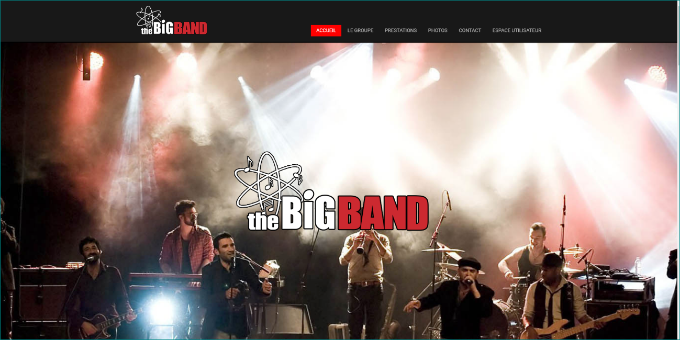
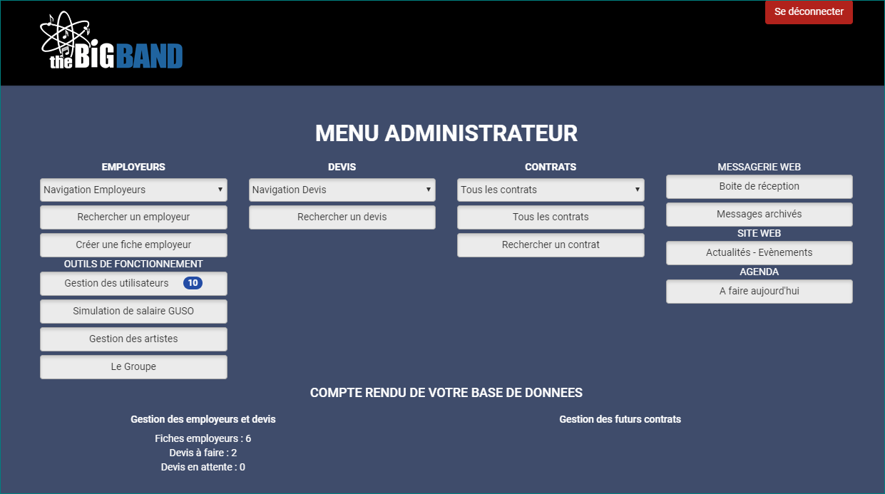
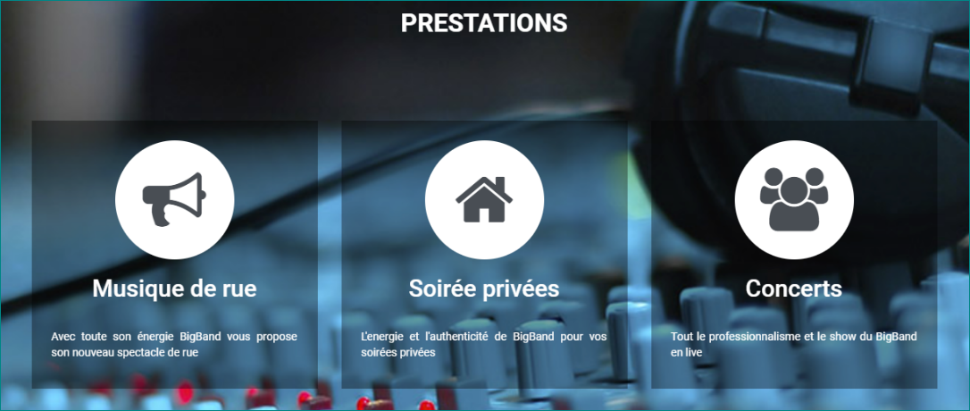
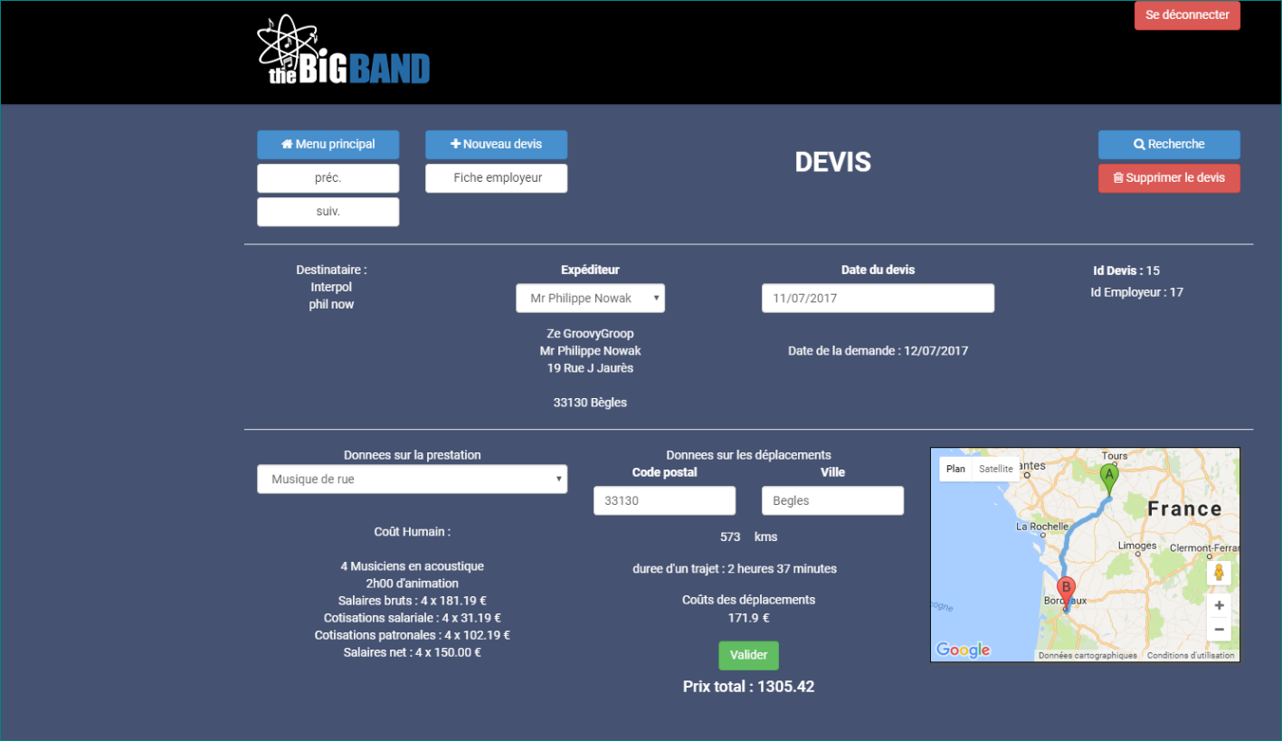
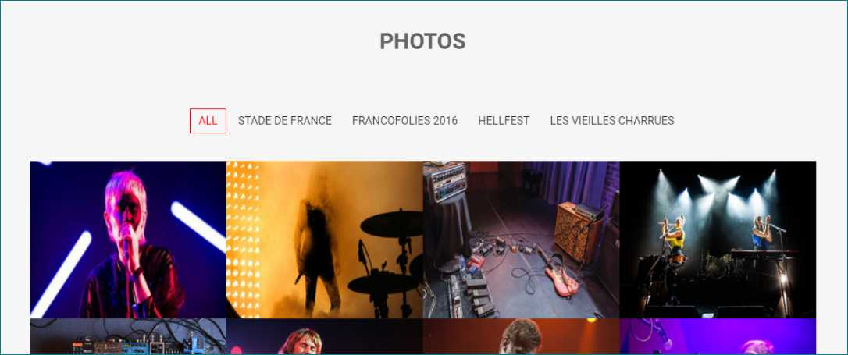
2- L'architecture du site
Il y a la boutique ...
Mais il y a surtout l’ arrière-boutique :
Un mot de passe sépare ces 2 environnements
...
Sommaire

Slide 6
2- L'équipe
Compétente,
  Acharnée,
    Soudée,
      CompléMentaire,
        Motivée,
          Orientée objectif,
            Jamais un mot plus haut que l’ autre, sauf pour les vannes.
          Relisant tous les soirs le AirTéEffeAime
        Et qui indente son code, elle !
      Un exemple exemplairement exemplaire pour les autres équipes de cette session (autographes à la fin de cette présentation ;-)
    Juste un peu circonspecte dans les virages technologiques, depuis un certain
C:\>path=%PATH%;c:\xampp\php ;
C’est vrai qu’ une connexion internet en béton armé (même avec la Ruche en au premier), ça aide;-)
Sommaire

Slide 7
Chrono du projet
Les étapes de production collective
Outils et technologies
Choix techniques
Specs
Planification
GitHub
GitHub
GitHub
Lotissement
Bugs MySQL !
Migration & optimisation de la BdD
GitHub
Développement
Tests
Présentation
GitHub
GitHub
GitHub
Le projet devra faire appel à des notions de BackOffice et de FrontOffice | OK | Site vitrine et espace perso sécurisé + BackOffice
Une base de données devra être utilisée | OK | MySQL
La partie FrontOffice devra être intégrée en utilisant les techniques du Responsive WebDesign | OK | BootStrap
Le code PHP devra être organisé selon l'architecture MVC en utilisant le framework pédagogique WebForce3 | OK | N/A
Le code PHP devra être orienté objet | OK | Induit par le FW
Le code JavaScript devra faire appel à au moins une API externe, ou à défaut, intégrer des fonctionnalités AJAX | OK | Google Maps, Ajax, Cookies et connexion, V::
Le code HTML/CSS devra être valide et accessible | OK | W3C validator
Le projet devra permettre de mettre en pratique quelques notions liées à la sécurité, par exemple le hashing des mots de passe ou encore des mesures permettant d'éviter des attaques de type "Injection SQL" | OK | Strip_tags etc
Sommaire

Slide 8
Démonstration
Démonstration. A toi Olivier !
Sommaire

Slide 9
Difficultés rencontrées
Les difficultés rencontrées au cours du projet
  Fonctionnelles
    Appréhension de l’ application existante
    Priorisation des tâches
  Techniques
    Modélisation des données contrainte par l’ existant et le temps disponible
    Niveau de compétences insuffisant pour le Framework, la POO en général et le ‘moteur PDF’
    Framework, framework et framework !!! . Ce dernier volet a été de loin le plus difficile, chronophage, et le framework_W sera abandonné dès le 16 juillet 2017, ca
      Bien trop complexe après seulement 1 mois de PHP
      Documentation insuffisante
      Absence d’ application exemple
      Diffusion confidentielle (le framework Laravel est utilisé par 0,002 % des développeurs PHP)
Sommaire

Slide 10
Perspectives d'évolution
Les perspectives d'évolution du projet après la formation sont :
  A court terme ( <6 mois )
    Passage à un Framework public (IgniteCode par ex)
    Reprendre le schéma de la base de données : normalisation, intégrité
    Prévoir le ‘poly-multi’:
          Poly-devises
          Poly-groupes/orchestres
          Poly-lingue
    Nettoyage et migration des données :
      60 tables
      950 clients employeurs
      50 musiciens et artistes
  A moyen terme ( >6 mois<12 )
      Généralisation des triggers et procédures stockées
      Introduction de l’ ordonnanceur (cron-jobs)
      E-déclarations aux organismes étatiques
Jalon : commercialisation en septembre 2018, au plus tôt;-)
A long terme : ( <12 mois )
Ce que veut le marché, BigBand le veut ;-)
Sommaire

Slide 11
Questions & Réponses
Merci !
Sommaire

Slide 12
Annexes
Cahier des charges WF3-Philomathique
Export de la base de données BigBandConcept et exemples de vues
Copies d’ écran de l’ application « legacy system»
et un trigger pour la route
CREATE TRIGGER `INSArtisteAfterUserINS` AFTER INSERT ON `users`
FOR EACH ROW
BEGIN
IF (NEW.US_idURole = 3) THEN
INSERT INTO artistes SET
AR_ID_InUsersTable = NEW.US_id,
AR_Adresse_Mail = NEW.US_email,
AR_Date_De_Creation = NOW(),
AR_Createur = 'Trigger INSArtisteAfterUserINS',
AR_Modificateur = 'Trigger INSArtisteAfterUserINS',
AR_Prenom = NEW.US_FirstName,
AR_Nom = NEW.US_LastName,
AR_Pseudo = NEW.US_Pseudo,
AR_Telephone_1 = NEW.US_Tel
;
END IF;
END
Sommaire

Slide 13
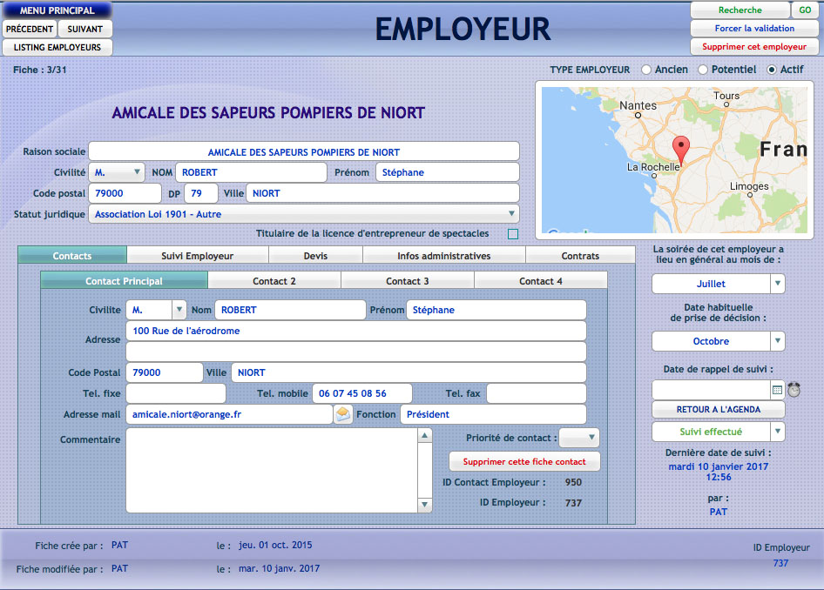
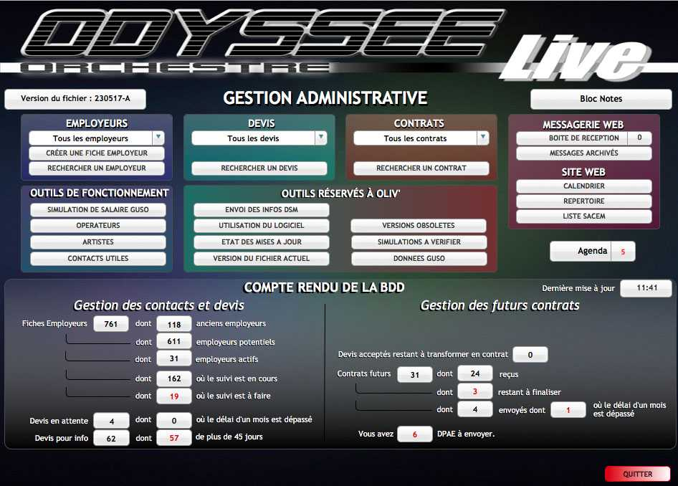
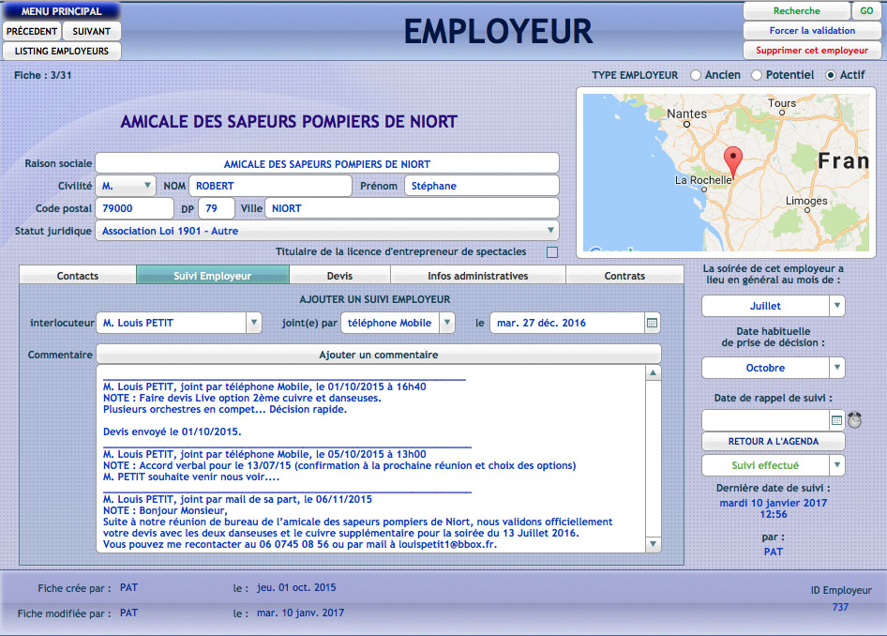
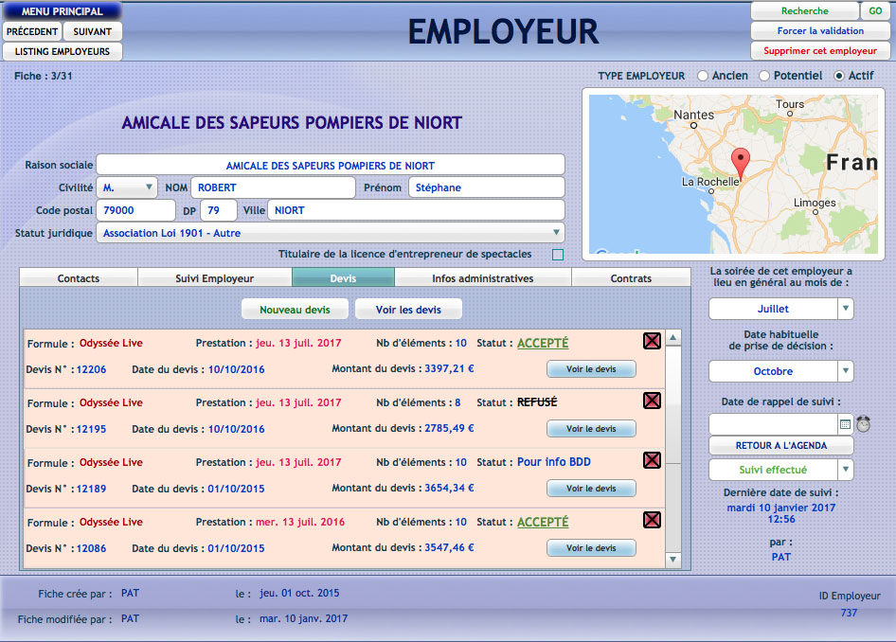
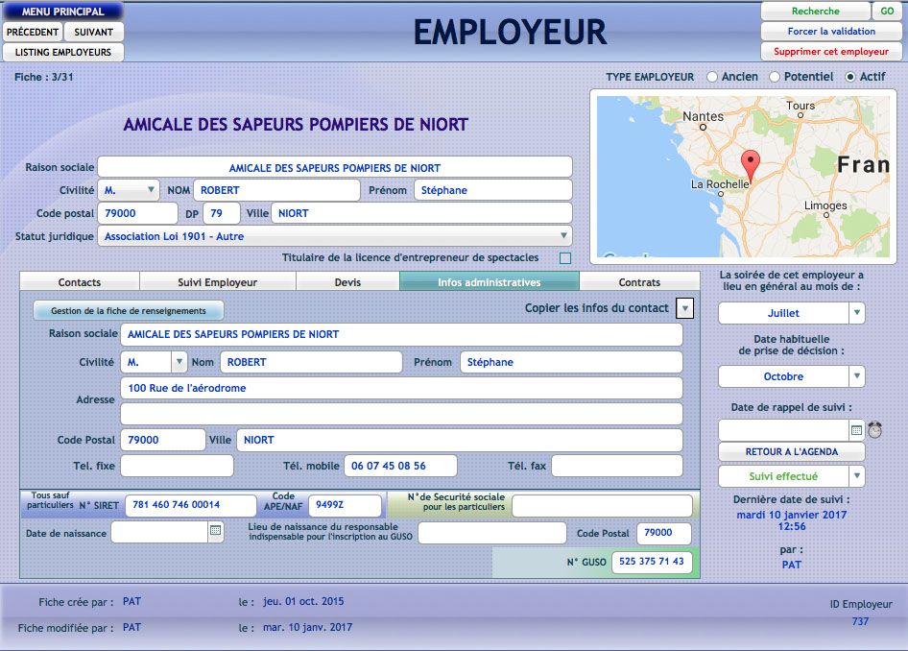
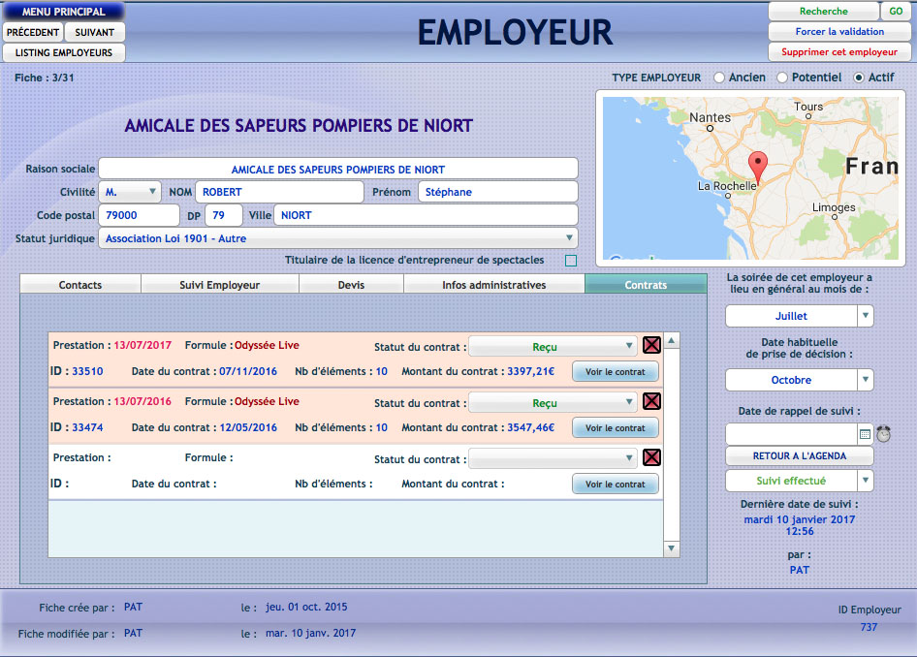
Application Odyssée

Slide 14
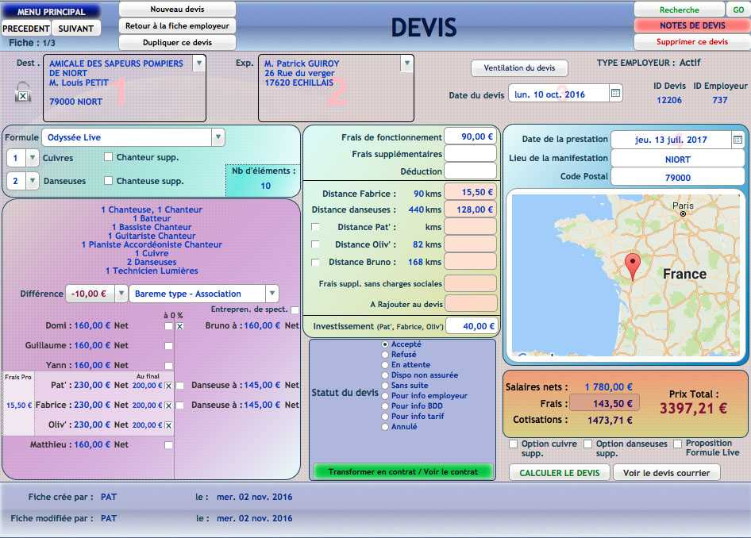
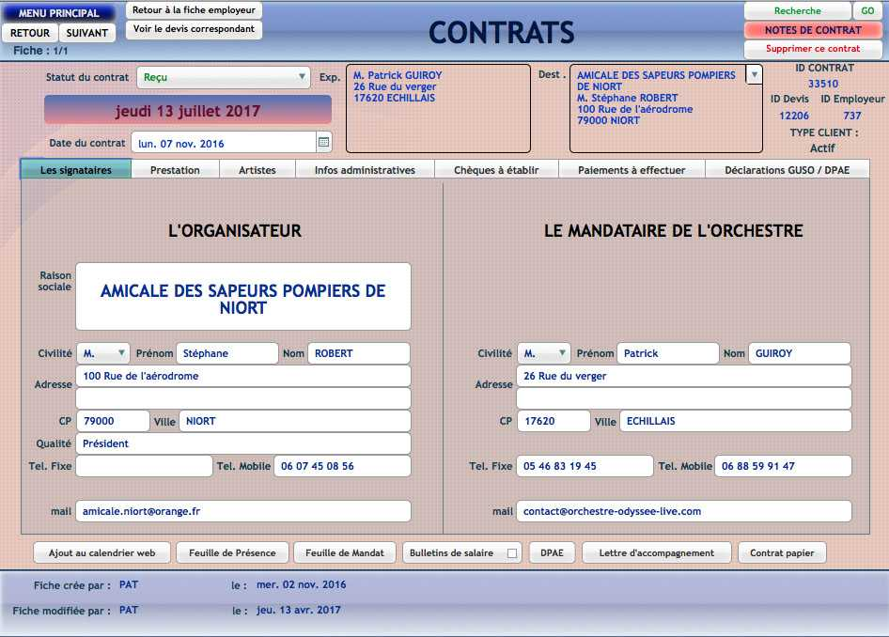
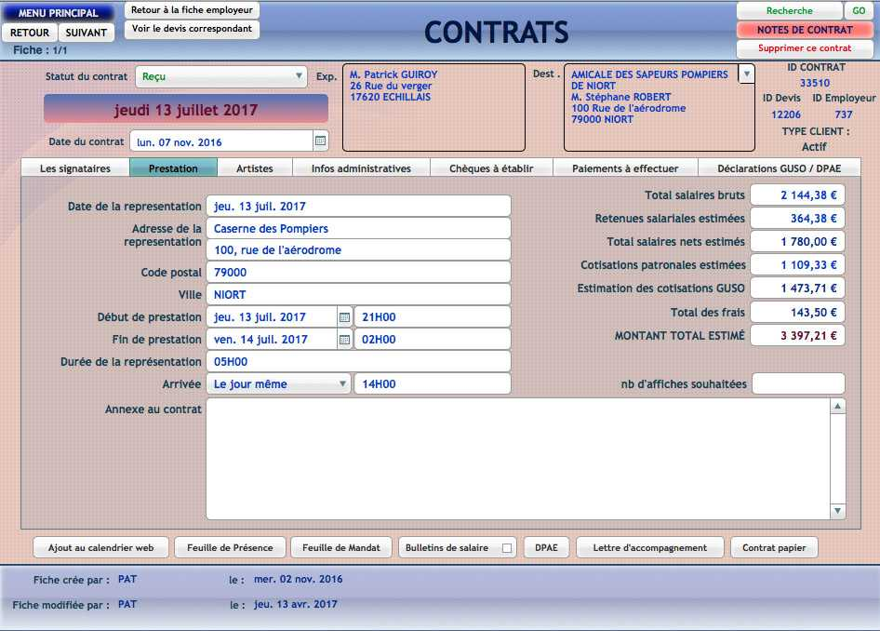
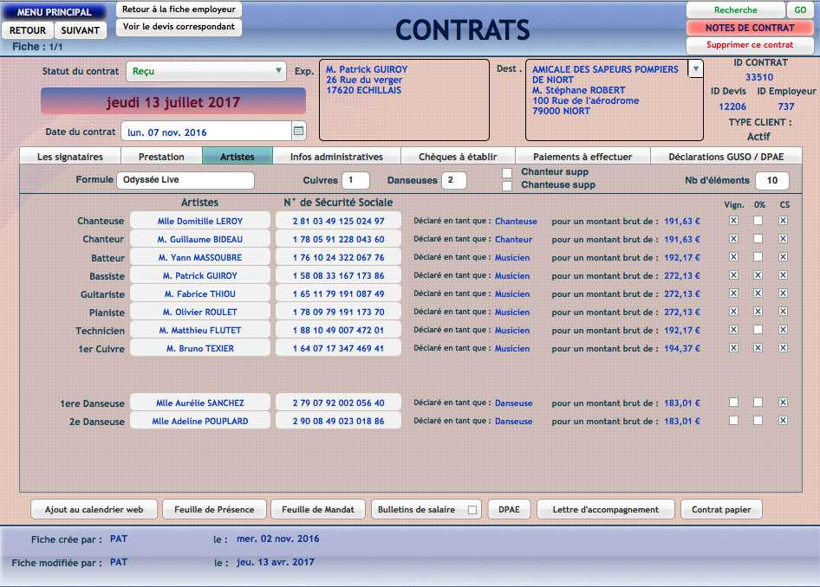
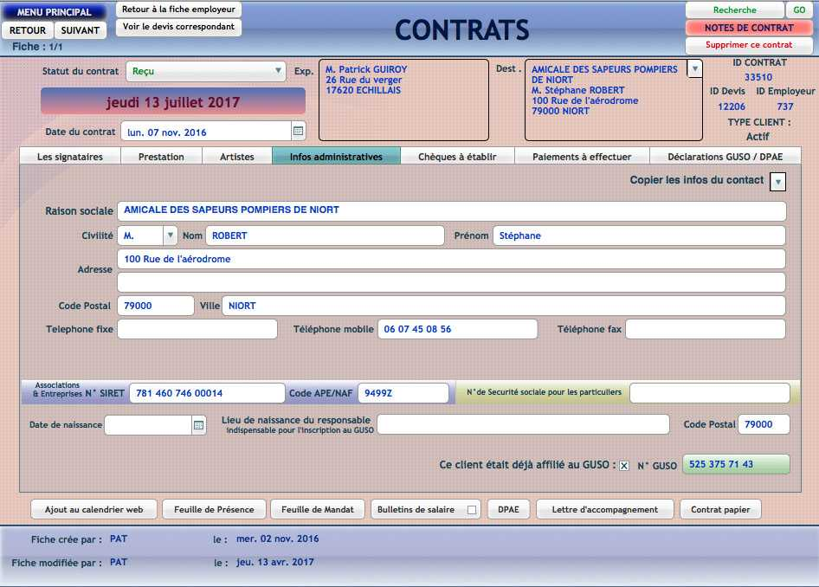
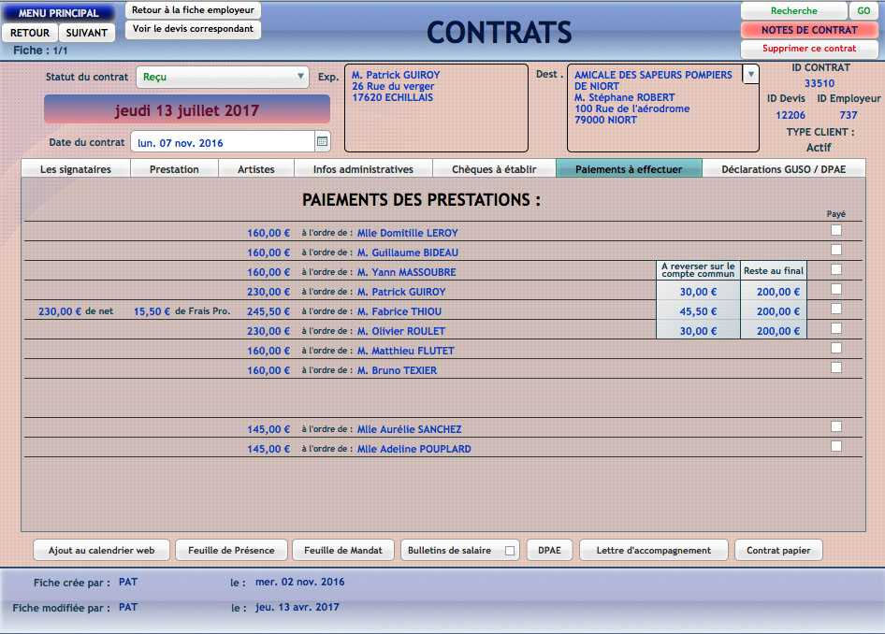
Application Odyssée : Devis & Contrats

